Slide 1
PPT模板下载：www.1ppt.com/moban/ 行业PPT模板：www.1ppt.com/hangye/
节日PPT模板：www.1ppt.com/jieri/ PPT素材下载：www.1ppt.com/sucai/
PPT背景图片：www.1ppt.com/beijing/ PPT图表下载：www.1ppt.com/tubiao/
优秀PPT下载：www.1ppt.com/xiazai/ PPT教程： www.1ppt.com/powerpoint/
Word教程： www.1ppt.com/word/ Excel教程：www.1ppt.com/excel/
资料下载：www.1ppt.com/ziliao/ PPT课件下载：www.1ppt.com/kejian/
范文下载：www.1ppt.com/fanwen/ 试卷下载：www.1ppt.com/shiti/
教案下载：www.1ppt.com/jiaoan/ PPT论坛：www.1ppt.cn
: ADO.NET数据库开发
第
4
季
引入ADO.NET
跟着王进老师学开发系列之C#篇
主讲人：王进

Slide 2

数据

Slide 3
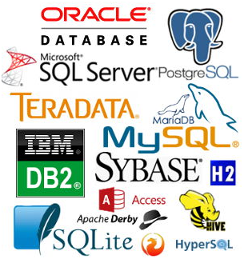

数据库是数据在载体

Slide 4

.NET中访问数据接口

Slide 5
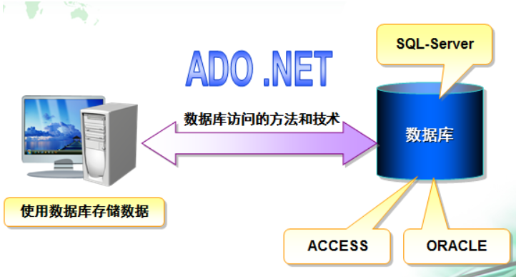
ADO.NET
ADO.NET是一组允许.NET开发人员使用标准的，结构化的，甚至无连接的方式与数据交互的技术。

Slide 6

ADO.NET包含的五个类
Connection
管理和数据库的连接
Command
向数据库发送命令
DataReader
快速只“向前”读取数据
DataAdapter
数据库和DataSet桥接器
DataSet
存在内存中的小型数据库

Slide 7
ADO.NET类之间的关系
应用程序
数据集DataSet对象
存储在内存中的小型数据库
.NET Data Provider
Command对象
负责对数据库执行命令
DataReader对象
读取数据
DataAdapter对象
负责DataSet和数据库的联系
Connection对象
负责连接数据库
数据源

Slide 8
ADO.NET两种模型
连接模型
针对数据库操作的全程需要保持对实时数据库连接
Connections
Command
DataReader
无连接模型
针对数据库操作的过程中不需要保持对数据库连接
Connections
DataAdapter
DataSet

Slide 9
ADO.NET命名空间
.NET Framework 数据提供程序 | 说明
SQL Server .Net 数据提供程序 | Microsoft SQL Server数据源 System.Data.SqlClient命名空间
ODBC .Net 数据提供程序 | ODBC公开的数据源 System.Data.ODBC命名空间
OLE DB .Net 数据提供程序 | OLE DB公开的数据源 System.Data.OleDb命名空间
Oracle .Net 数据提供程序 | Oracle数据源 System.Data.OracleClient命名空间

Slide 10
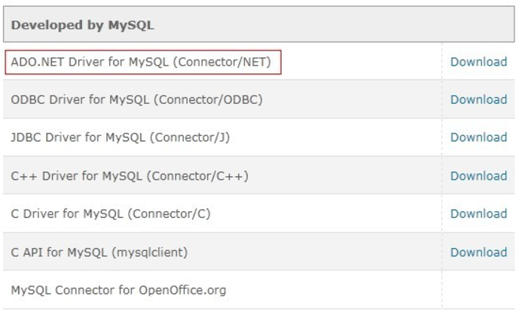
使用MySQL数据库
http://www.mysql.com/products/connector/

Slide 11
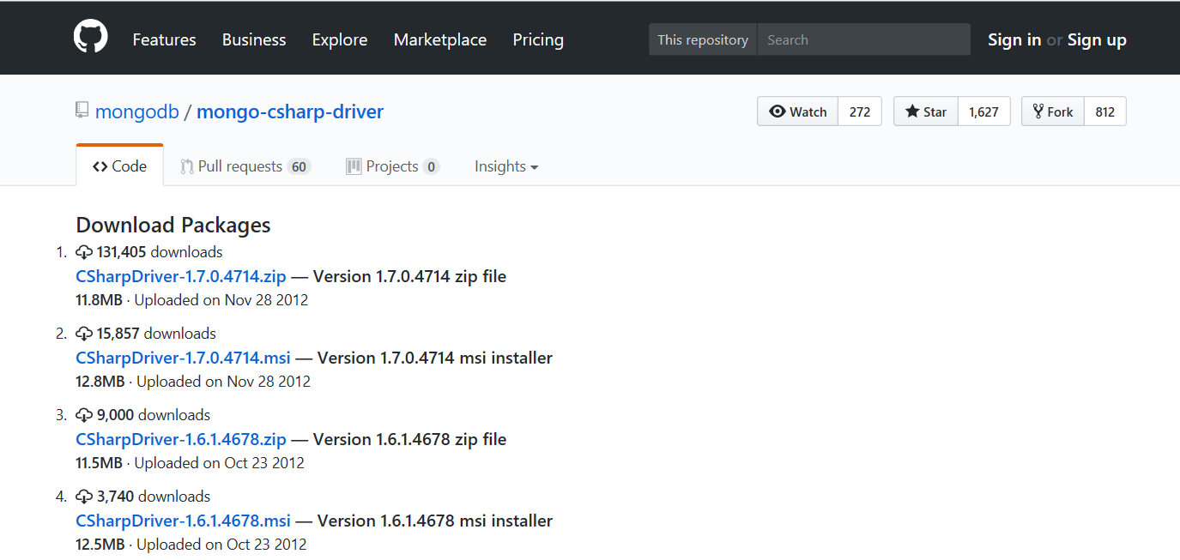
使用MongoDB数据库
https://github.com/mongodb/mongo-csharp-driver/downloads

Slide 12
连接SQL Server 数据库
ADO.NET
SQL Server 中类
Connection
SqlConnection
Command
SqlCommand
DataReader
SqlDataReader
DataAdapter
SqlDataAdapter
DataSet
DataSet

Slide 13
跟着王进老师学开发系列之C#篇
更多精彩课程，敬请关注！

